Slide 1

课程介绍

Slide 2
课程规划
了解计算机历史及架构
了解编程是什么，代码运行
1
2
目的
了解并使用python
了解C语言
4
3

Slide 3
课程规划
了解计算机历史及架构
了解编程是什么，代码运行
1
2
目的
了解并使用python
了解C语言
4
3
注意：代码要多写

Slide 4
课程目录
1
计算机通识
2
C语言基础
3
面向对象程序设计（CPP）
4
数据结构
5
Python基础

Slide 5
计算机通识

Slide 6
一、计算机历史
计算机通识

Slide 7
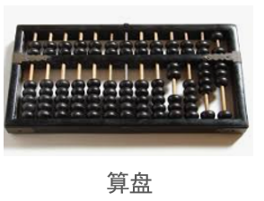
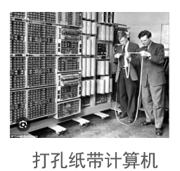
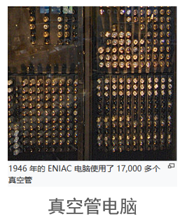
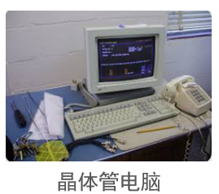
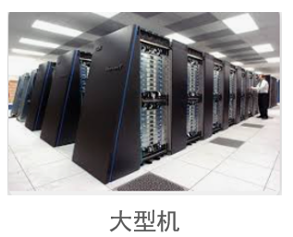
什么是计算机？
计算机通识

Slide 8
什么是计算机？
计算机就是用来计算的机器
计算机通识

Slide 9
二、计算机架构与硬件
计算机通识

Slide 10
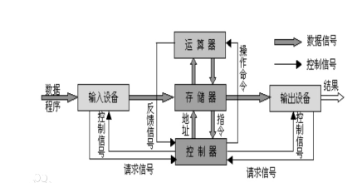
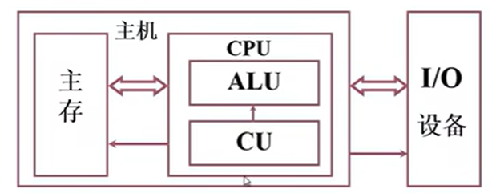
冯诺依曼结构
ALU：运算器
CU：控制器
计算机通识

Slide 11
冯诺依曼结构
CPU
存储器
IO设备
计算机通识

Slide 12
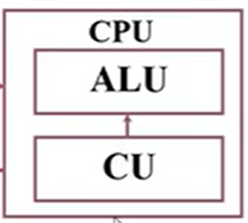
CPU
CPU：中央处理器，负责解释计算机指令以及处理数据
控制器（ALU）：解释指令，保证指令按序执行
运算器（CU）：处理数据
计算机通识

Slide 13
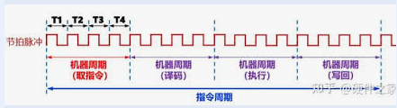
CPU
石英谐振器（晶振）：能够产生CPU执行指令所必须的时钟周期。一个时钟周期中只能执行一条指令
计算机通识

Slide 14
冯诺依曼结构
CPU
存储器
IO设备
计算机通识

Slide 15
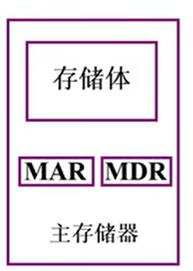
存储器
存储体：保存指令或数据的存储元件
存储器地址寄存器（MAR）
存储器数据寄存器（MDR）
计算机通识

Slide 16
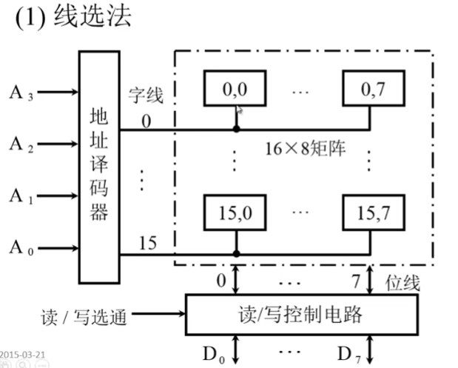
存储器
存储体的译码驱动方式
计算机通识

Slide 17
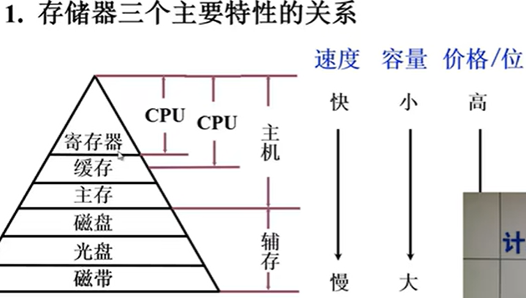
存储器
寄存器：CPU用来缓存指令或数据的存储器
随机存储器（RAM） ：断电丢失数据，一般作为内存
只读存储器（ROM） ：断电保留数据
计算机通识

Slide 18
存储器
局部性原理：CPU访问存储器的时候，无论是存取指令还是数据，所访问的存储单元都趋于聚集在一个较小的连续区域
计算机通识

Slide 19
冯诺依曼结构
CPU
存储器
IO设备
计算机通识

Slide 20
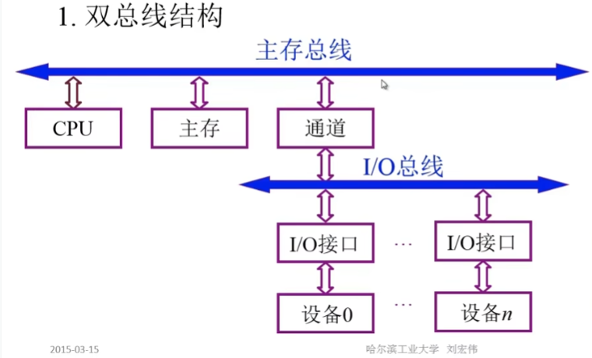
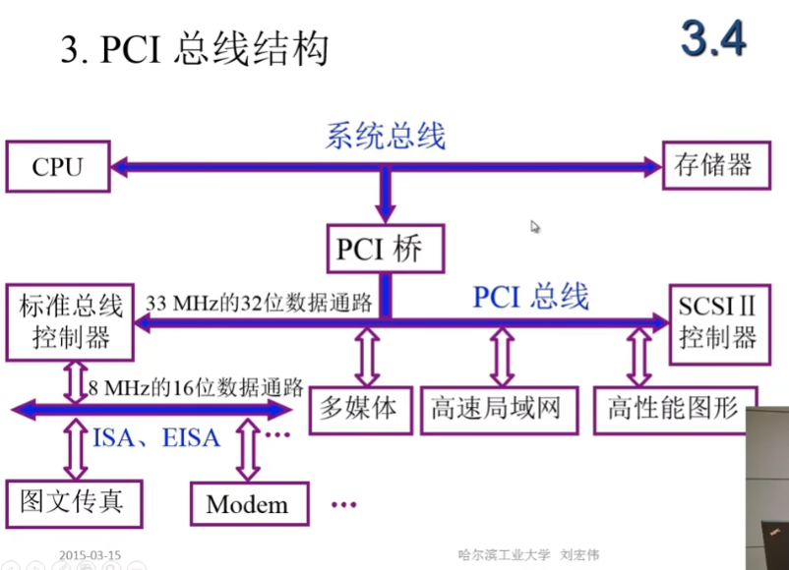
IO设备
系统总线：模块化IO设备
计算机通识

Slide 21
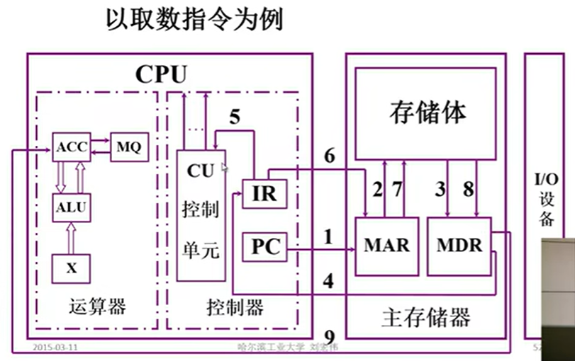
冯诺依曼结构
IR寄存器：存放当前欲执行的指令
PC寄存器：存放当前欲执行指令的地址
计算机通识

Slide 22
三、内核、操作系统、应用程序
计算机通识

Slide 23
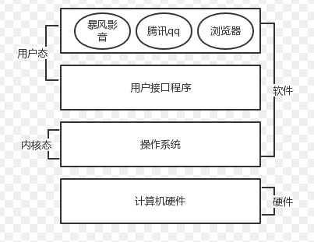
内核、操作系统、应用程序
内核：管理硬件资源的调度。比如内存，设备驱动程序，网络系统等
操作系统 ：包括内核，并提供了一个交互的界面
应用程序 ：可以运行在操作系统上的程序
计算机通识

Slide 24
操作系统术语
中断：打断正在执行的程序使处理器去执行其他程序
进程 ：指计算机中运行的程序单位。通常一个应用程序可以用一个或多个进程表示
应用程序本身只是指令和数据的集合，程序运行时，操作系统会创建一个表示该程序的进程，给这个进程分配硬件资源（包括内存），将硬盘中的程序拷贝到内存中，根据加载进内存的指令，处理内存中的数据
计算机通识

Slide 25
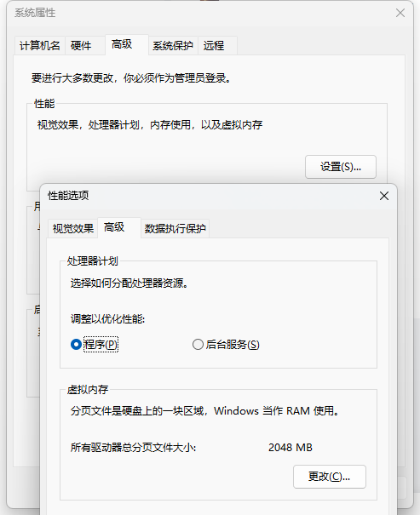
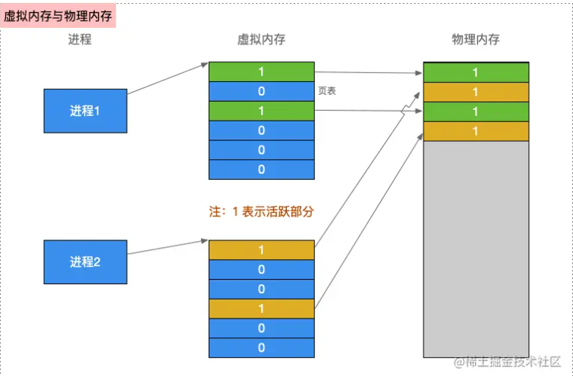
操作系统术语
虚拟内存：计算机系统中内存管理的一种技术。应用程序认为内存是一整块连续的地址，实际在物理内存上是分隔的多块内存碎片
计算机通识

Slide 26
谢谢
计算机通识

